Slide 1
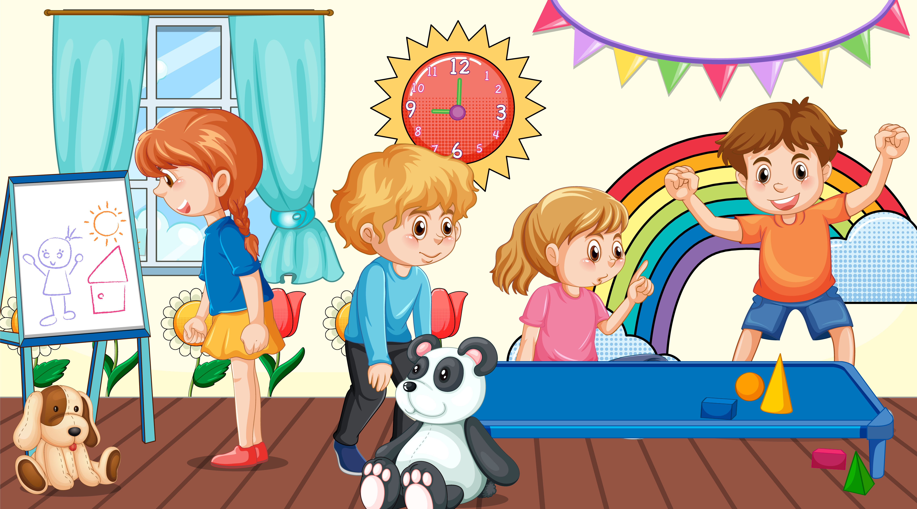


Slide 2





Phần nhận xét
Giáo viên

Slide 3







Lớp trưởng báo cáo kết quả học tập của lớp trong tuần
Các tổ trưởng báo cáo kết quả hoạt động trong tuần của tổ
Phần làm việc của ban cán sự lớp

Slide 4
Phần nhận xét
Giáo viên
Ưu điểm:

Slide 5
Phần nhận xét
Giáo viên
Hạn chế:

Slide 6
Góc tuyên dương
Dũng sĩ giải Toán
Dũng sĩ giải Toán

Slide 7


PHƯƠNG HƯỚNG HOẠT ĐỘNG TUẦN …

Slide 8



Chúc mừng sinh nhật Tháng …

Slide 9




Thứ…..ngày…..tháng…..năm
Chủ đề:

Slide 10


Sắm vai xử lí tình huống thể hiện sự quan tâm, chăm sóc người thân
Mỗi nhóm lắng nghe các tình huống có thật trong cuộc sống của các thành viên và cùng nhau lựa chọn một tình huống để diễn tả.
Phân công các thành viên sắm vai diễn tả tình huống và thống nhất đạo cụ, cách diễn và cách xử lí.
Thảo luận nhóm 4

Slide 11


Ví dụ
Tình huống mẹ đi chợ về mệt:
Bạn Nam vào vai nhân vật chính, bạn Hoa là mẹ.
Mẹ sẽ cầm theo giỏ đồ, tỏ ra mệt mỏi, chốc chốc lại lau mồ hôi trên trán.
Nam sẽ quan sát và nói: Ồ, hình như mẹ mệt lắm… Mình không nên hỏi han nhiều quá khiến mẹ mệt thêm, đòi quà như mọi hôm mà phải chăm sóc mẹ mới được…
Sau đó, Nam mang cho mẹ cốc nước, lấy quạt cho mẹ, đỡ đồ vào bếp sắp xếp để mẹ rửa mặt, nghỉ ngơi,…

Slide 12
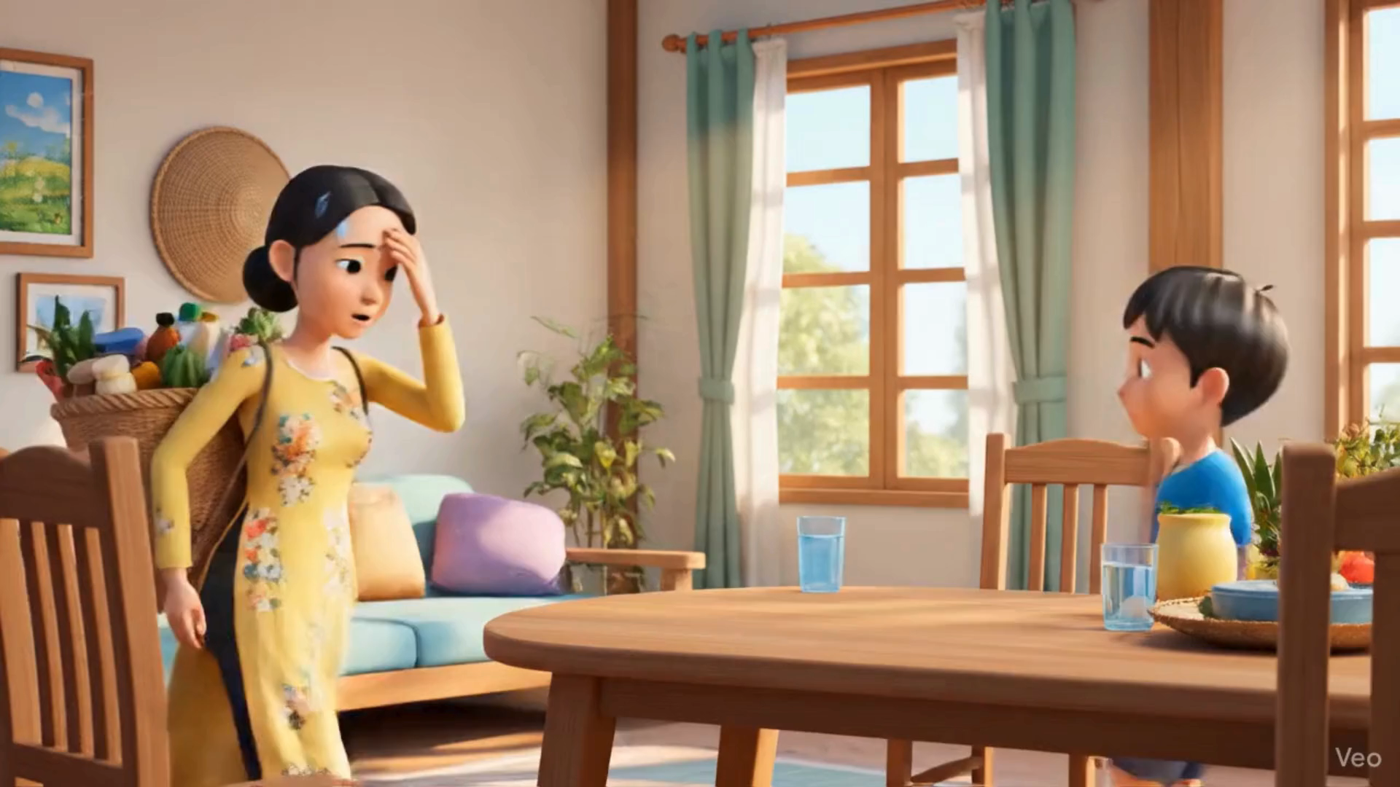

Slide 13


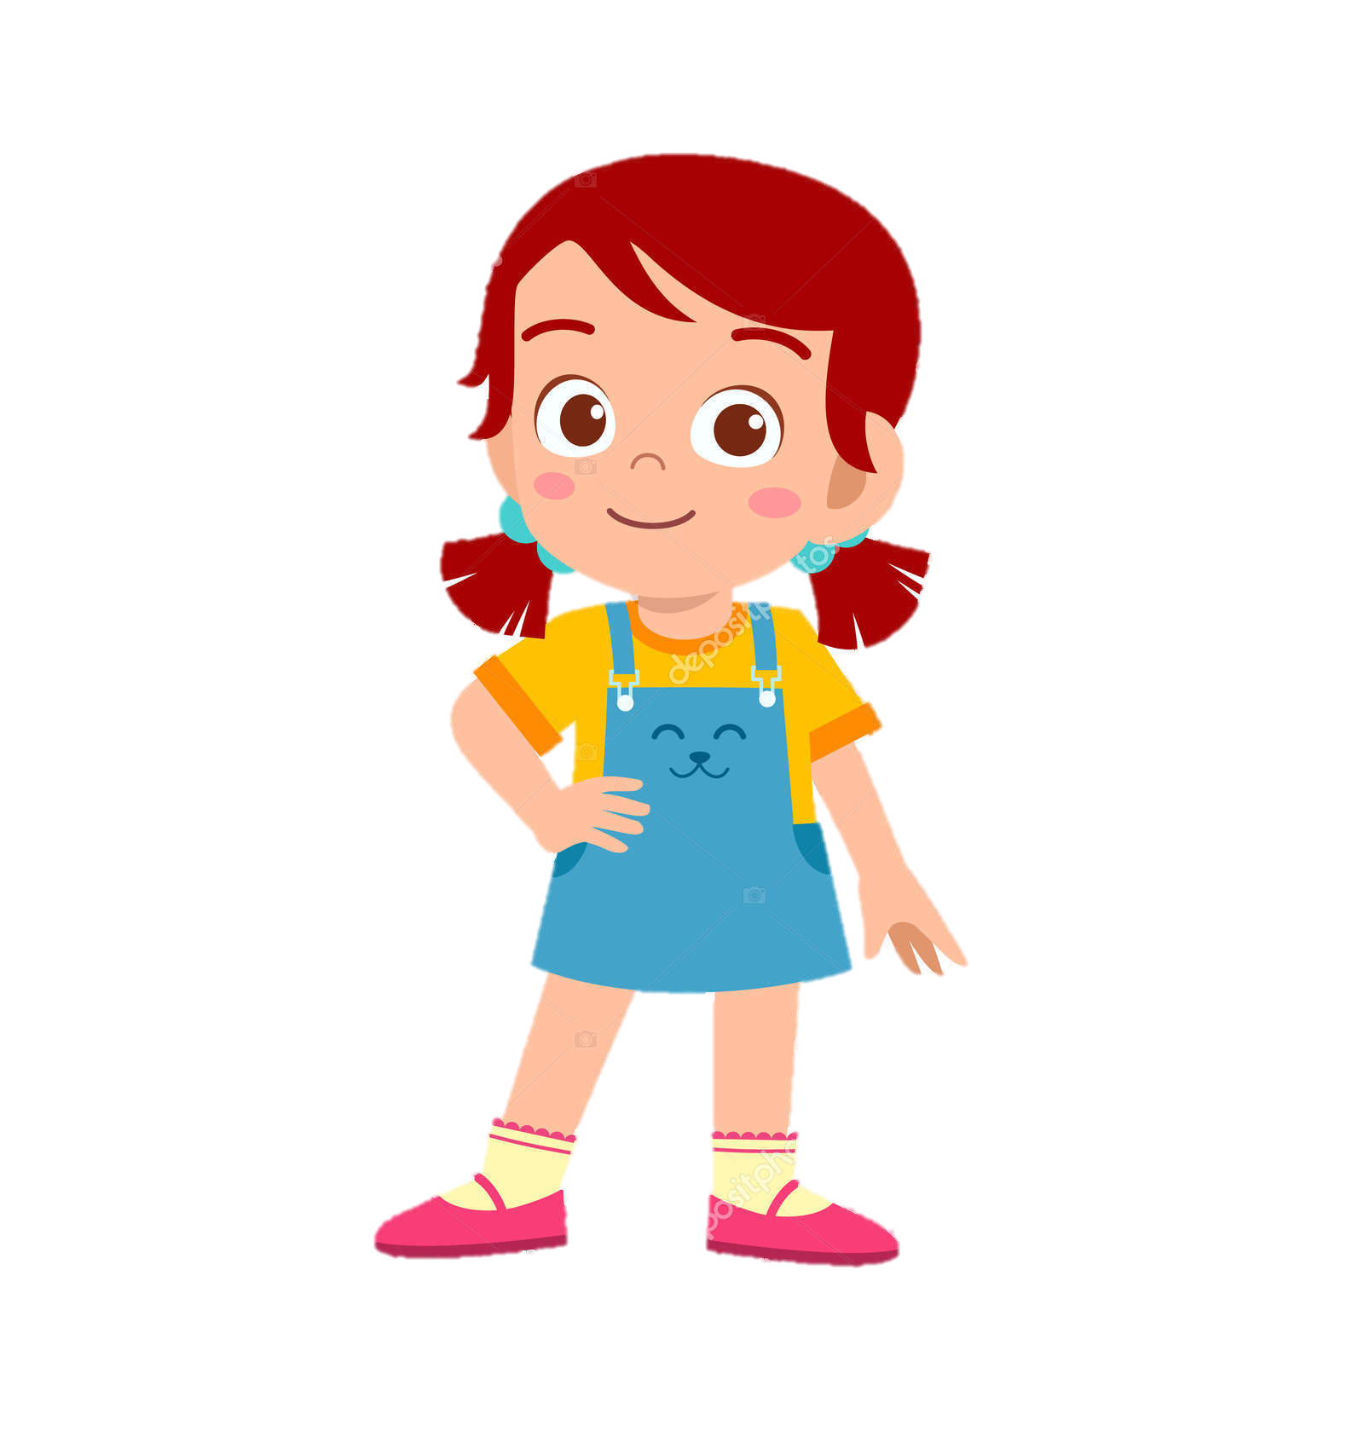


Slide 14

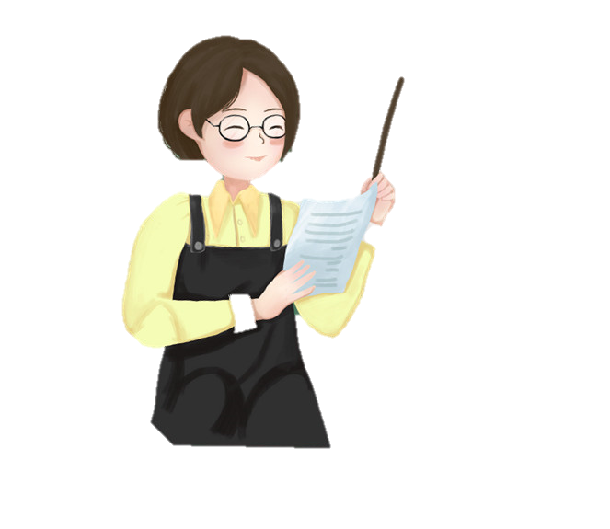
Trong cuộc sống có rất nhiều tình huống khác nhau để chúng ta có cơ hội để tâm quan sát và thực hiện các hành động chăm sóc người thân với nhiều yêu thương.

Slide 15

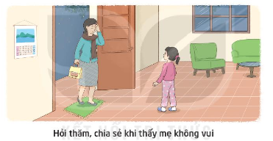
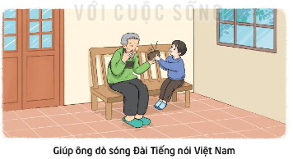
Chia sẻ với nhóm hoặc tổ về việc em đã làm để bày tỏ sự quan tâm, lòng biết ơn người thân”
Em đã làm gì? Người thân của em có bất ngờ và vui không? Em cảm thấy thế nào khi làm việc đó?
Em có ý định tiếp tục làm việc này không?

Slide 16
Về nhà
Tiếp tục thực hiện những việc thể hiện sự quan tâm, chăm sóc người thân

Slide 17


